Slide 1
Hoạt động trải nghiệm
HOẠT ĐỘNG GIÁO DỤC THEO CHỦ ĐỀ:
THẦY CÔ CỦA EM

Slide 2

CHÀO HỎI THẦY CÔ

Slide 3
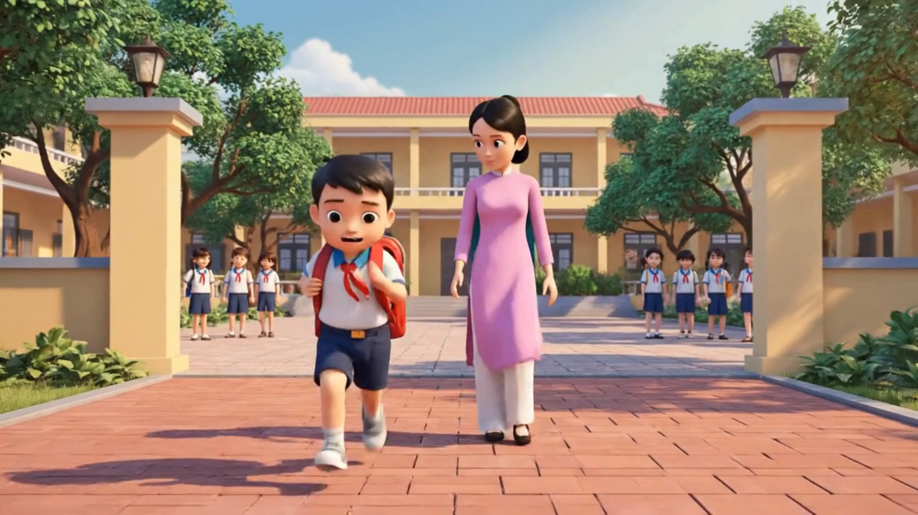

Slide 4
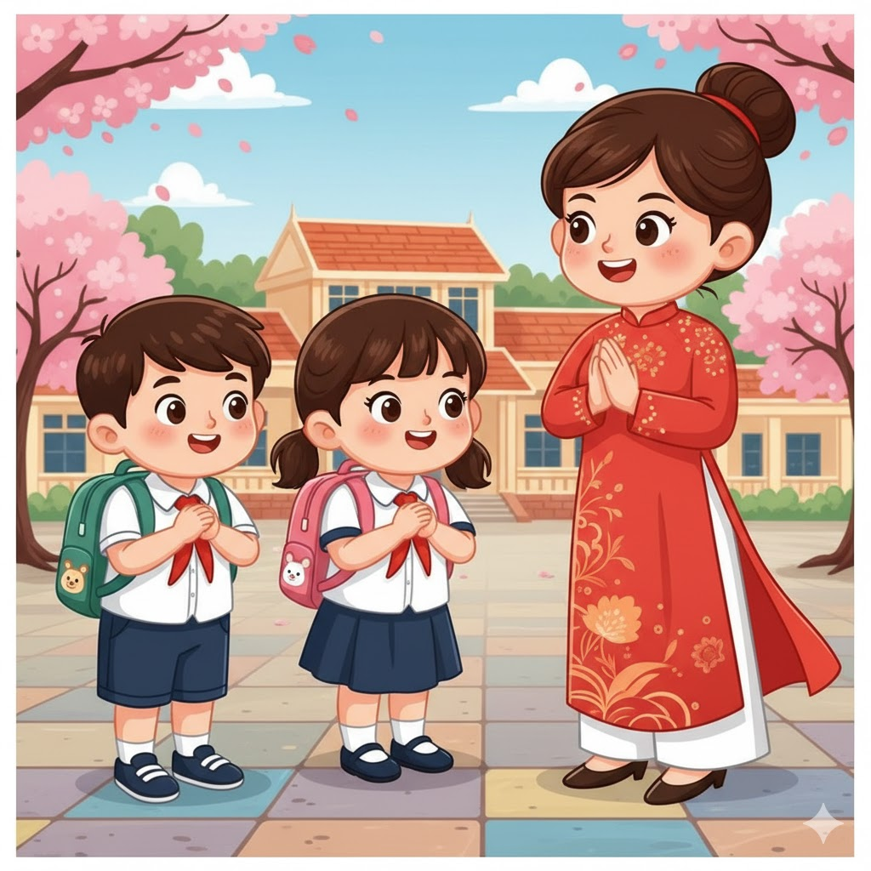
SẮM VAI CHÀO HỎI THẦY CÔ GIÁO

Slide 5


Slide 6
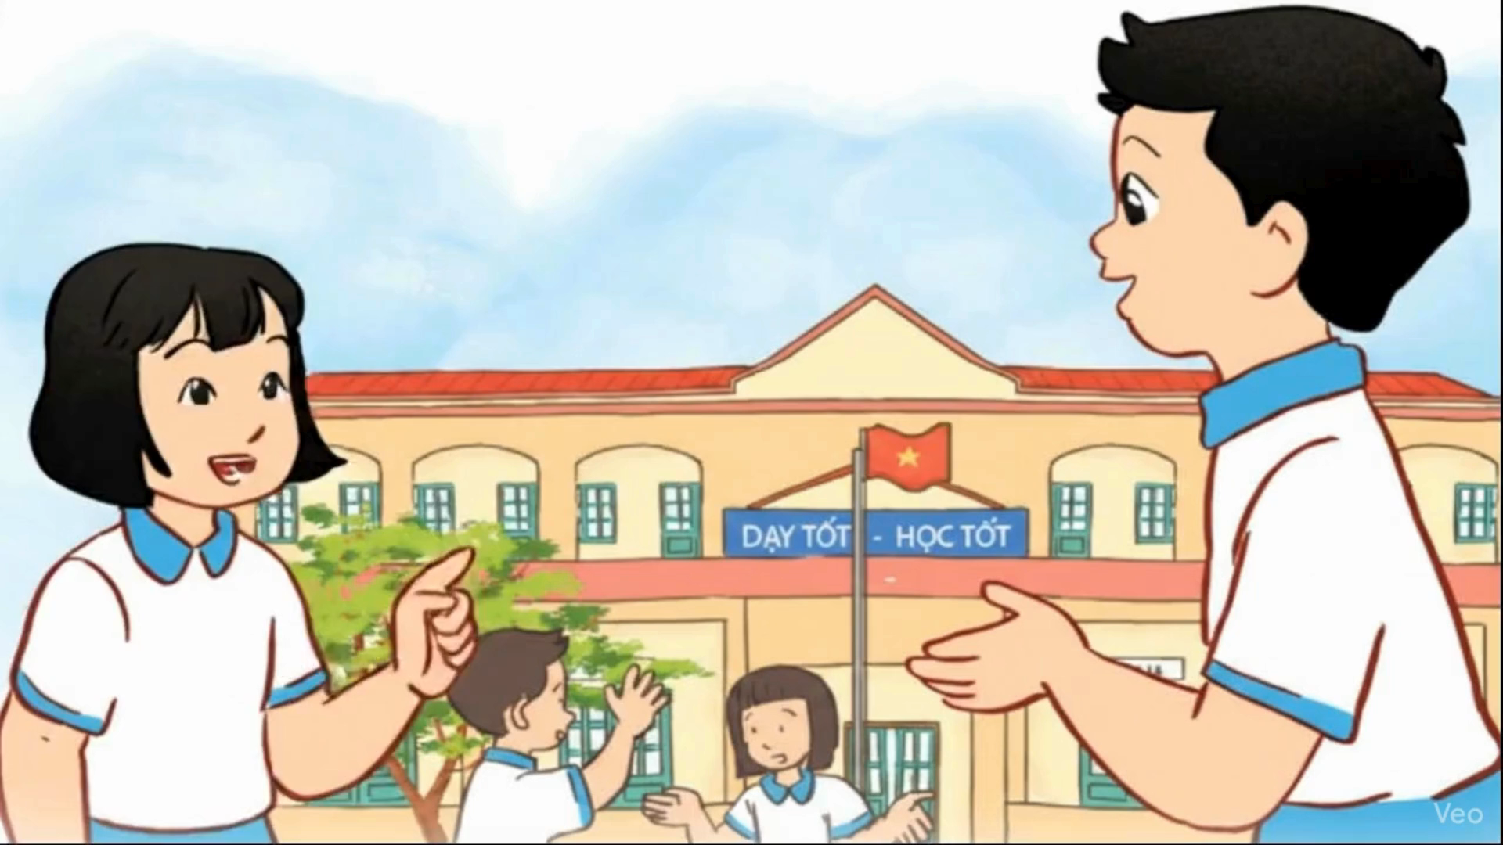
KỂ VỀ THẦY CÔ

Slide 7
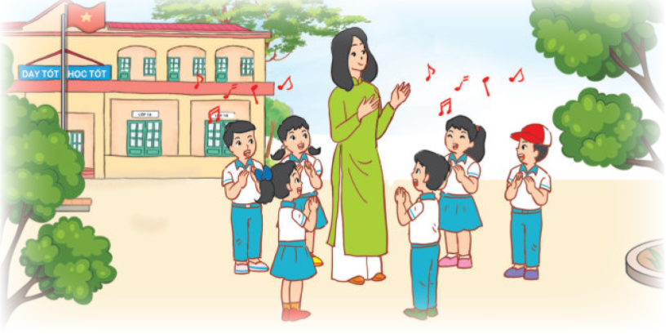
HÁT VỀ THẦY CÔ

